Slide 1
SSPICE IT!
Τελικό πρότυπο άσκησης

Slide 2
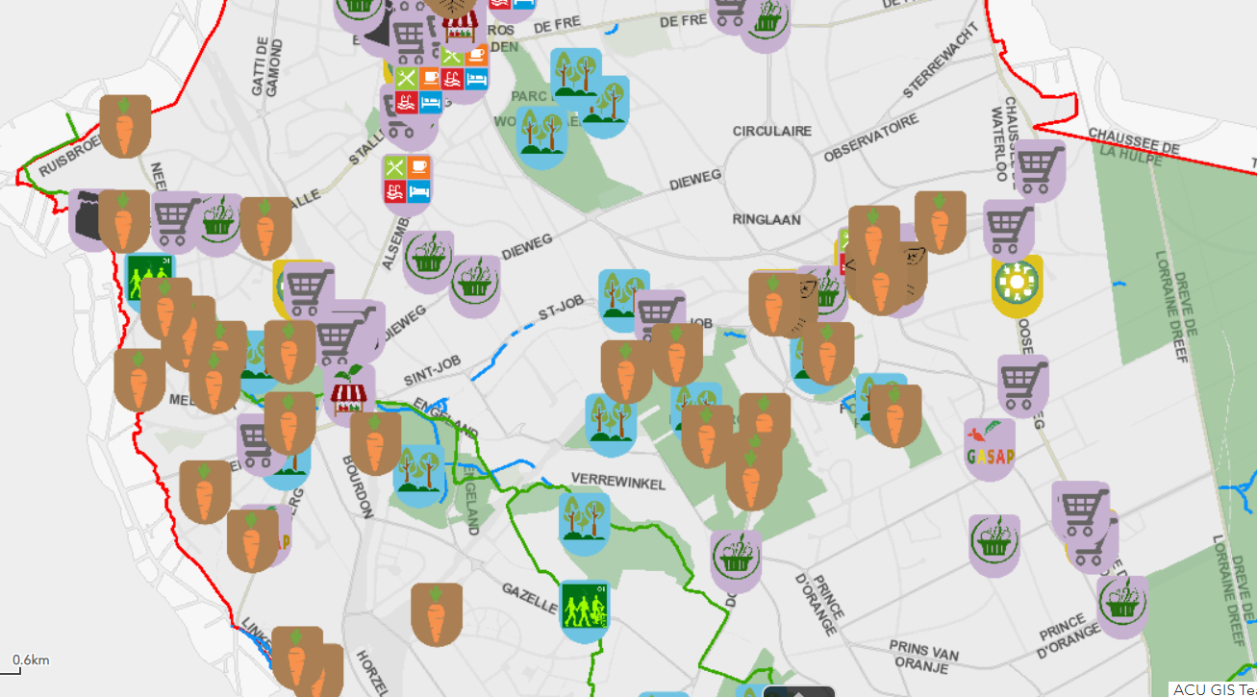
Ένας βιώσιμος χάρτης της περιοχής μας
Τοπικές βιώσιμες επιχειρήσεις.
Τοπικές ομάδες / μη κερδοσκοπικοί οργανισμοί που δραστηριοποιούνται σε θέματα αειφορίας ;
Τοπικοί δημόσιοι φορείς που σχετίζονται με τη βιωσιμότητα.
Άλλες επιχειρήσεις (βιώσιμες ή μη) που σχετίζονται με τη δραστηριότητά σας (δυνητικοί συνεργάτες ή ανταγωνιστές)
Ένας χάρτης βιωσιμότητας του δήμου Uccle, Βρυξέλλες
Πηγή: Uccle δήμος

Slide 3
Μια ανάλυση SWOT της επιχείρησής μας
Δυνατά σημεία | Αδυναμίες
Ευκαιρίες | Απειλές

Slide 4
Η βιώσιμη προσφορά τροφίμων μας
Σχεδιάστε μια βιώσιμη προσφορά τροφίμων που θα συμπεριληφθεί στην επιχείρησή σας, φροντίζοντας:
Βιωσιμότητα;
Πρακτικές μείωσης αποβλήτων;
Καινοτόμες τεχνολογίες και διαδικασίες μαγειρέματος.
Φύλλα συνταγών τεχνικής (βλ. Ενότητα 2 για τη συγκεκριμένη πτυχή).
Bonus point εάν περιλαμβάνει βιώσιμα και υγιεινά συστατικά από τη μεσογειακή διατροφή.

Slide 5
Οι πόροι ανθρώπινου δυναμικού μας
Προσωπικό
Εργο ανακατανομή

Slide 6
Οι βιώσιμοι προμηθευτές μας
Για κάθε προμηθευτή, αναφέρετε:
τη γεωγραφική τους θέση,
Τα χαρακτηριστικά παραγωγής/μεταποίησης/μεταφοράς/καινοτομίας/επικοινωνίας τους
τους λόγους για τους οποίους επιλέχθηκαν

Slide 7
Πώς είναι βιώσιμη η επιχείρησή μας;
Κύριες δραστηριότητες της επιχείρησής μας
Πώς αυτά οι δραστηριότητες είναι βιώσιμες και καινοτόμες

Slide 8
Το κοινό-στόχος μας
Τμήματα πελατών που στοχεύουν η επιχείρησή μας
Εικονογραφήσεις μας πελάτης πρόσωπα
Εξέλιξη του πελάτη προτιμήσεις

Slide 9
Η καμπάνια μάρκετινγκ μας
Στρατηγικές για δημιουργία πελάτης πίστη
Κύρια σημεία της καμπάνιας
Πρακτικές αειφορίας στο δικό μας προωθητικές προσπάθειες

Slide 10
Το μακροπρόθεσμο όραμά μας
Μακροπρόθεσμα​ ορατότητα
Ανάπτυξη ευκαιρίες
Κοινωνικός αντίκτυπος

Slide 11
Οι οικονομικοί μας πόροι
Αρχικές Επενδύσεις
Έξοδα
Τιμές και Τιμές
Εξοδα
Έσοδα από πωλήσεις
Κέρδη και ζημία δήλωση
Οικονομικός Βιωσιμότητα

